Slide 1
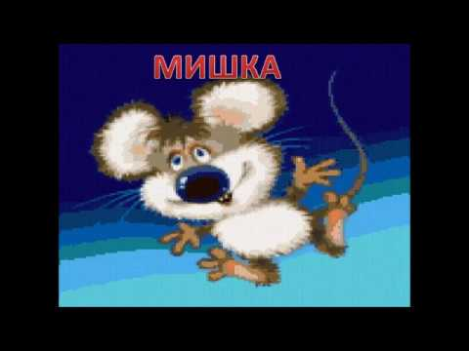
Богдан Лепкий.
“Мишка (Казка для дітей, для малих і великих)”
7 клас
Підготувала
вчителька української мови та літератури
Бездольна С.В.

Slide 2
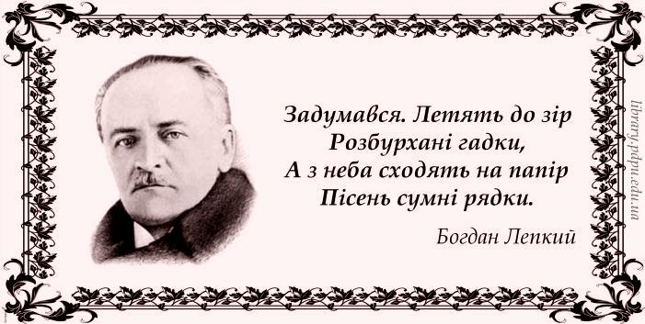

Slide 3
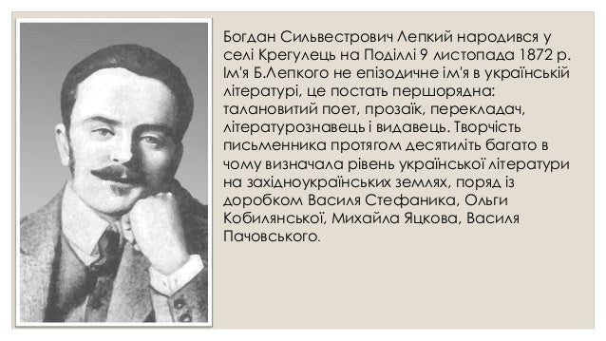

Slide 4
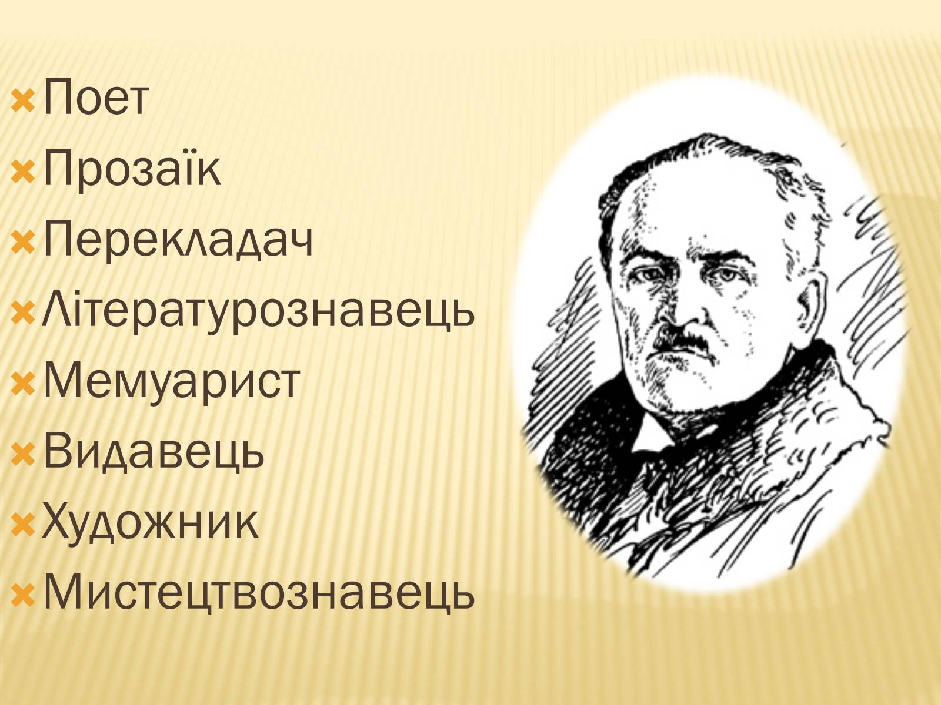

Slide 5


ТВОРИ ПИСЬМЕННИКА

Slide 6
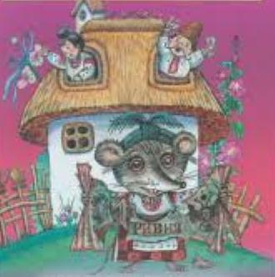
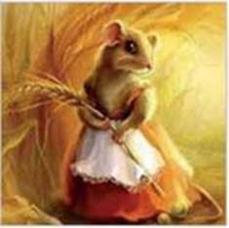
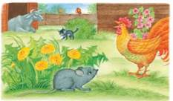
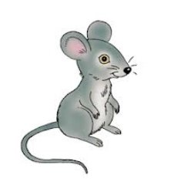

Slide 7
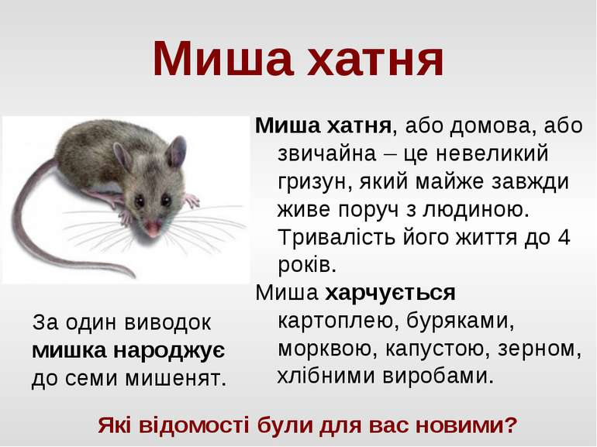

Slide 8
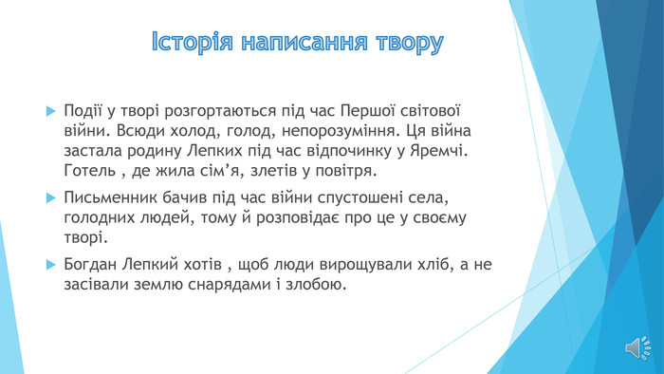

Slide 9
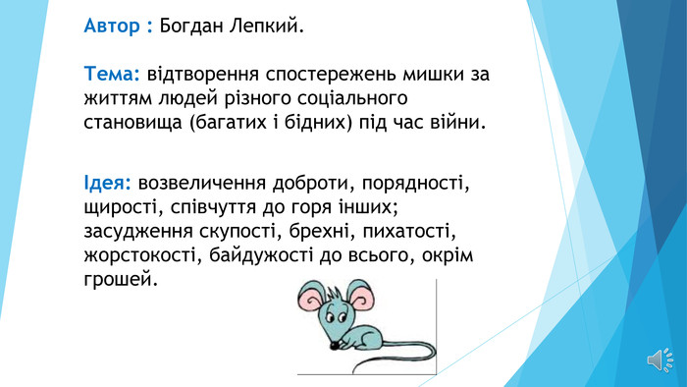

Slide 10
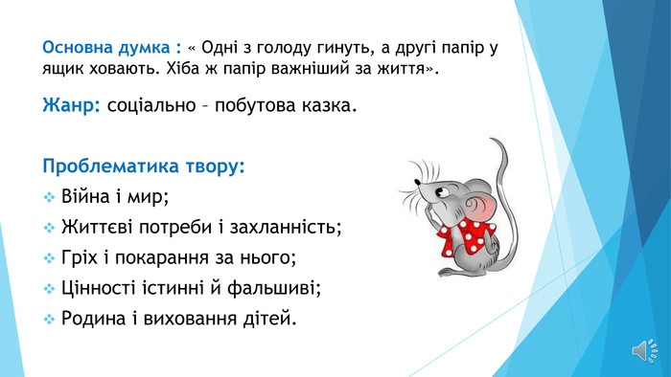

Slide 11
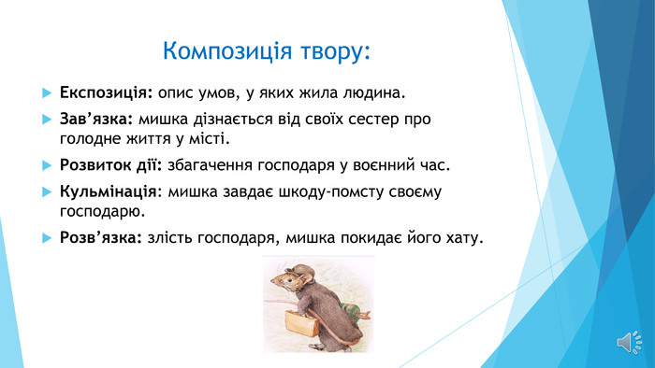

Slide 12
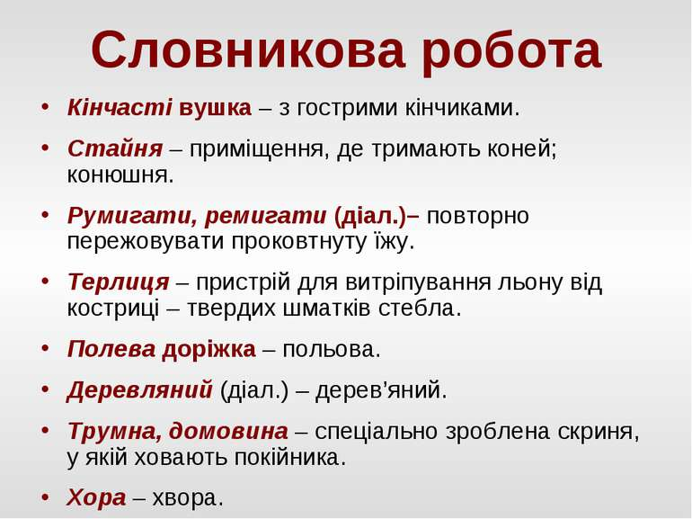

Slide 13
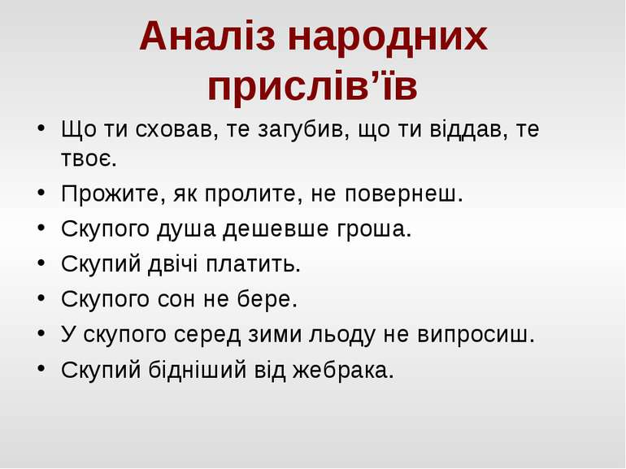

Slide 14

ДОМАШНЄ ЗАВДАННЯ
1. виписати в зошит відомості про письменника Б. Лепкого – с. 193;
2. дочитати твір “Мишка” – с. 194-196;
3. скласти план, вміти переказувати;
4. ілюстрації до твору (за бажанням).

